Slide 1
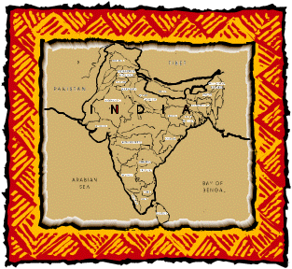
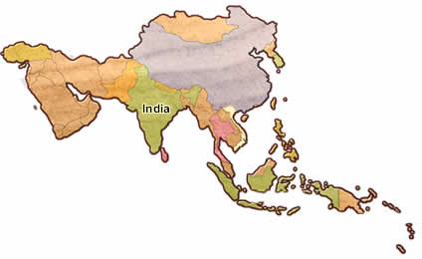
Индия
Урок географии в 11-ом классе.
Автор: Смирнова Мария Михайловна,
учитель географии МАОУ СШ № 134 города Красноярска

Slide 2
Тема урока: Республика Индия. Географическое положение, население и экономика страны.
Цель урока: сформировать представление о стране, о населении, и экономике Индии. Задачи урока:
Образовательные: сформировать представления и знания об особенностях географии и экономики Индии; сформировать представление о факторах, определяющих важнейшие экономико-географические особенности Индии; рассмотреть уровень развития Индии;
Развивающие: продолжить формирование умения работать с различными источниками информации; развивать познавательный интерес к Индии.
Воспитательная: воспитывать терпимое отношение к людям других национальностей и религий.

Slide 3
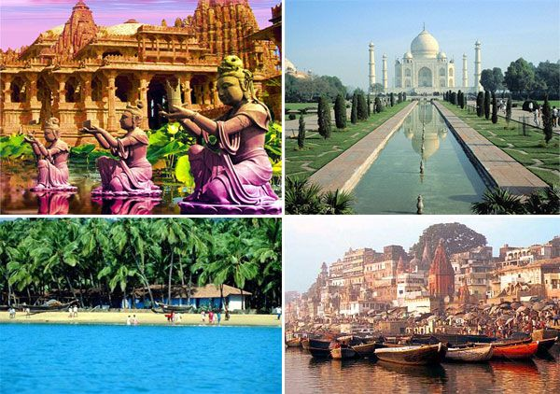
Индия
План урока:
Общая характеристика страны;
Население и религии
Индии;
3. Экономика Индии:
а) промышленность,
б) сельское хозяйство,
в) транспорт;
Достопримечательности
Индии.

Slide 4
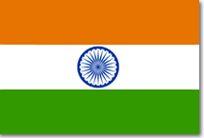
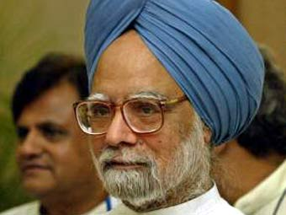
Республика Индия
Площадь страны – 3,3 млн.кв.км
Население – 1425 млн.чел (2024)
Федеративное государство
( 26 штатов и 7 союзных территорий)
Столица – Нью-Дели
Индия обрела независимость
26 января 1950 года
Страна в составе Содружества,
возглавляемого Великобританией
Премьер-министр Манмохан Сингх

Slide 5
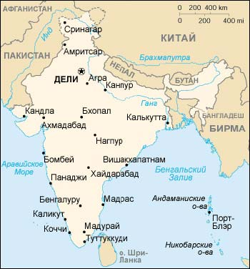
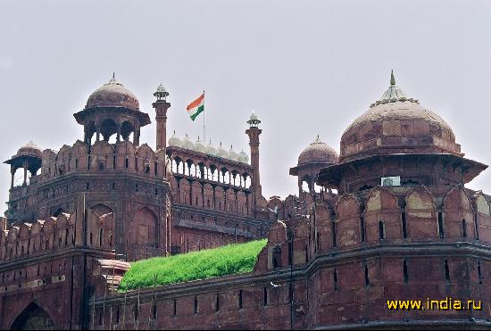
Индия
Индия расположена на полуострове Индостан, омывается водами Индийского океана, Аравийского моря и Бенгальского залива.
«Красный форт» в Дели, где была
провозглашена независимость
Индии

Slide 6
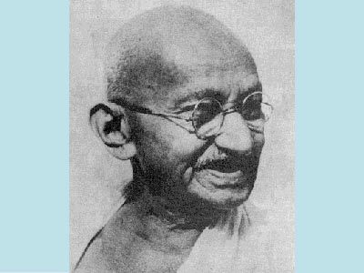
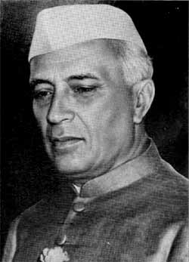
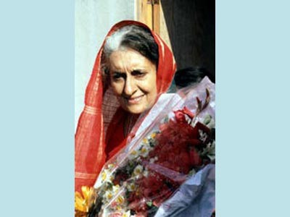
Великие люди Индии
Индира Ганди
– премьер-министр
Индии
в 1966-77 гг.
Махатма Ганди
– лидер
национально-освободительного
движения Индии
Джавахарлал
Неру
– первый премьер-министр
Индии

Slide 7
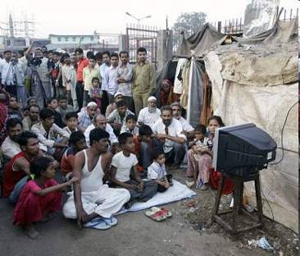
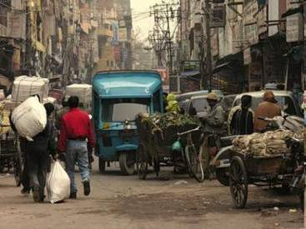
Население Индии
Наиболее плотно заселены плодородные низменности, равнины в долинах и дельтах рек и морское побережье.
Преобладающая часть населения живёт в деревнях (их более 600тысяч) больших и многолюдных.
Уровень урбанизации в Индии невелик (30 – 40%).
Почти ¼ жителей Индии имеет достаток ниже официального уровня бедности.

Slide 8
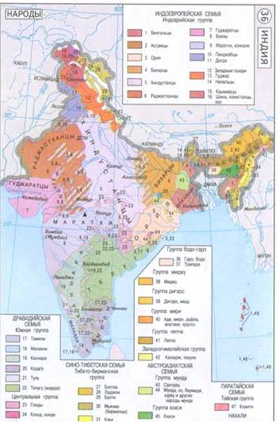
Народы Индии
Индия - многонациональное государство.
Ее населяют крупные народы, представители которых отличаются друг от друга и внешним обликом, и языком, и обычаями.
Народы Индии:
Хиндустанцы, Маратхи, Бенгальцы, Бихарцы, Пенджабцы, Гуджаратцы, Телугу
Учёные насчитывают здесь около 1,6 тысяч диалектов.
Государственным языком считается хинди (язык хиндустанцев, самой крупной индийской нации) и английский. Широко распространено двуязычье.

Slide 9
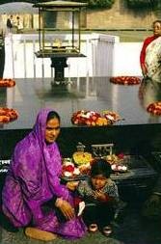
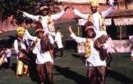
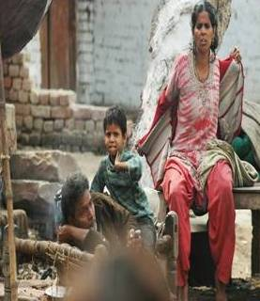
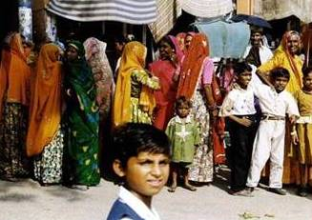
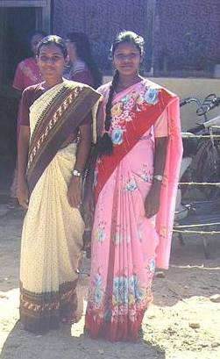
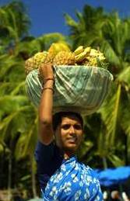
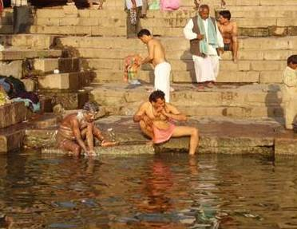
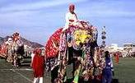
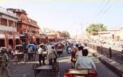
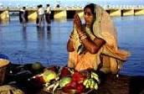
Население Индии

Slide 10
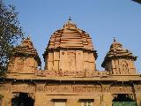
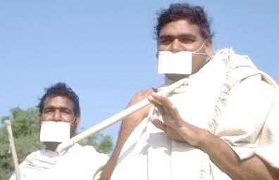
Религии Индии
Индия - светское государство, и любая дискриминация по религиозному признаку преследуется законом.

Slide 11
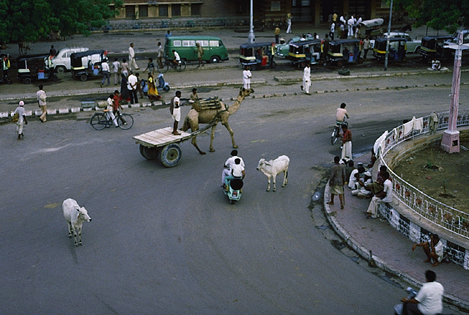
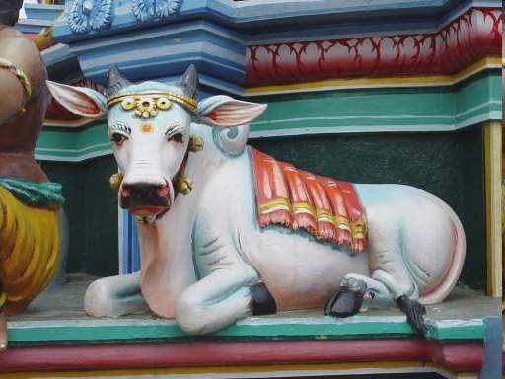
Индуизм
Священные
животные:
Корова
Обезьяна
Змея
Слон

Slide 12
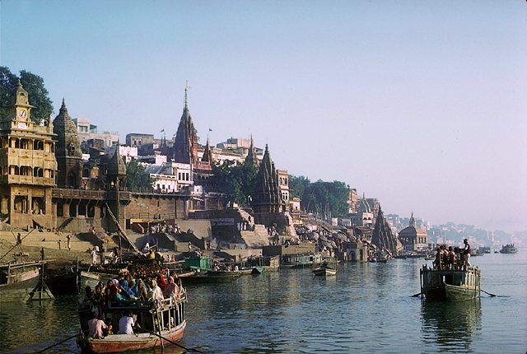
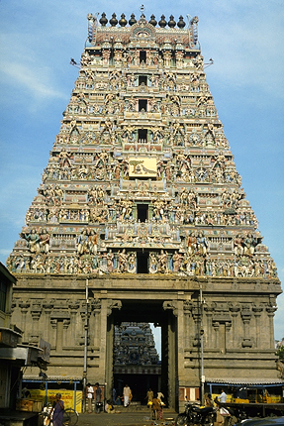
Индуизм
Священная река - Ганг

Slide 13
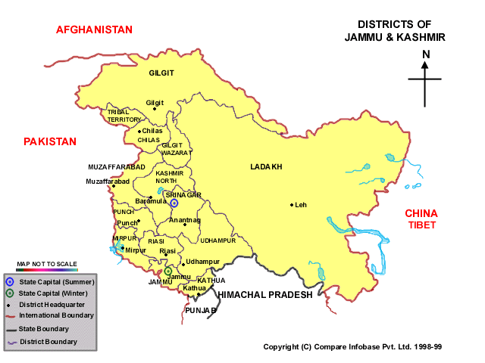
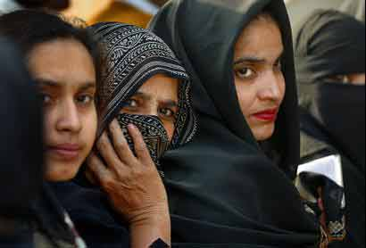
Ислам

Slide 14
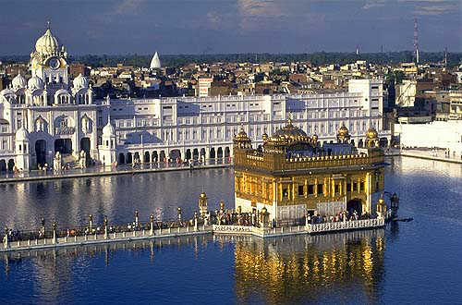
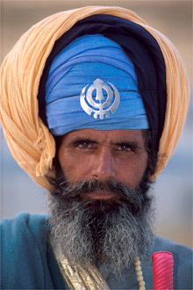
Сикхизм
«Золотой храм» сикхов в Амритсаре
Сикхский воин

Slide 15
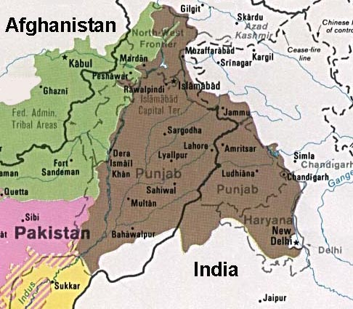
Сикхизм
Сепаратизм – стремление народа
к отделению и созданию
собственного государства
( государство сикхов Халистан)

Slide 16
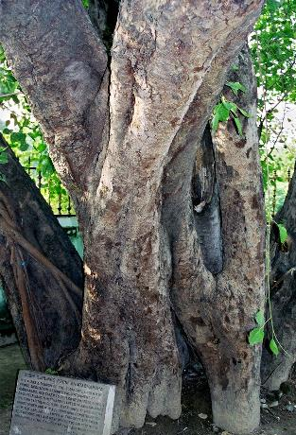
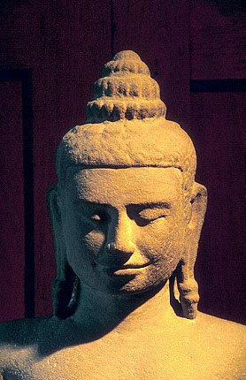
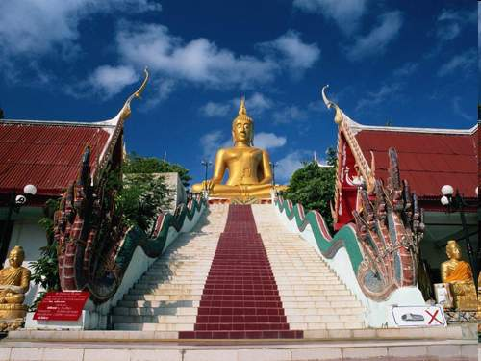
Буддизм
Сарнатх – священное место,
где принц Гаутама Шакья-Муни
проснулся просветлённым

Slide 17
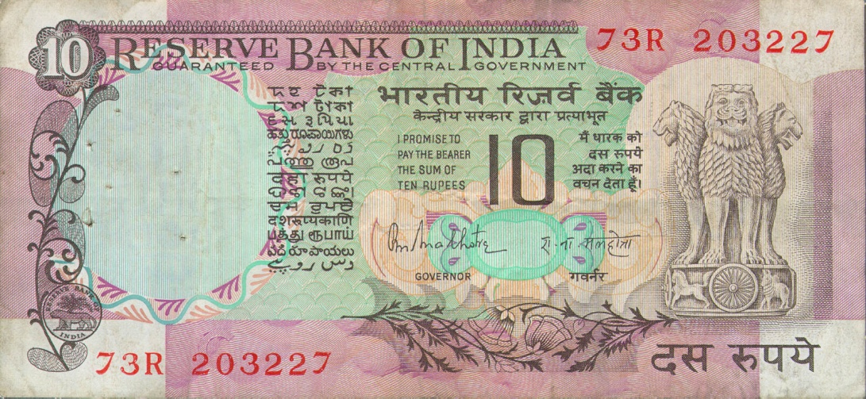
Экономика Индии
ВВП (2007) -2965 млрд.$
ВВП на душу населения
2700 $ (по ППС)
Доля городского населения
-27%
Более 1/3 населения –
за чертой бедности
Неграмотность -22%
Национальная
денежная единица-
Индийская рупия

Slide 18
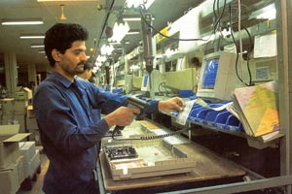
Экономика Индии
Традиционные отрасли
хозяйства:
Текстильная промышленность
Растениеводство
Животноводство
(1 место по поголовью скота в мире)
- Ювелирное дело
Новые отрасли
хозяйства:
Черная металлургия
Энергетика
(в т.ч. атомная)
Машиностроение
Фармацевтика
Электроника
Нефтепереработка
Киноиндустрия

Slide 19
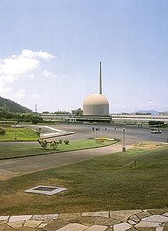
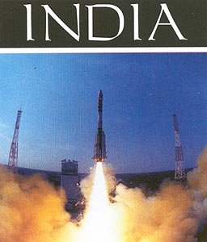
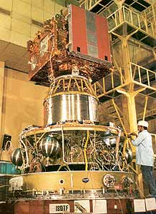
Экономика Индии
Индия добилась успехов в ракетно-космической промышленности: запущен искусственный спутник Земли,
в области информационных технологий: создан суперкомпьютер

Slide 20
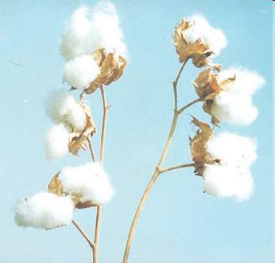
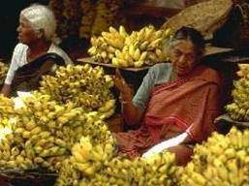
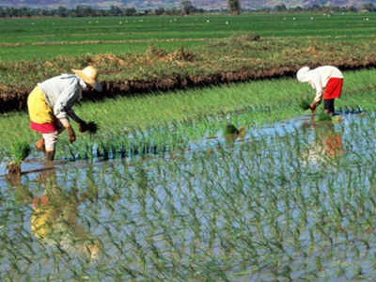
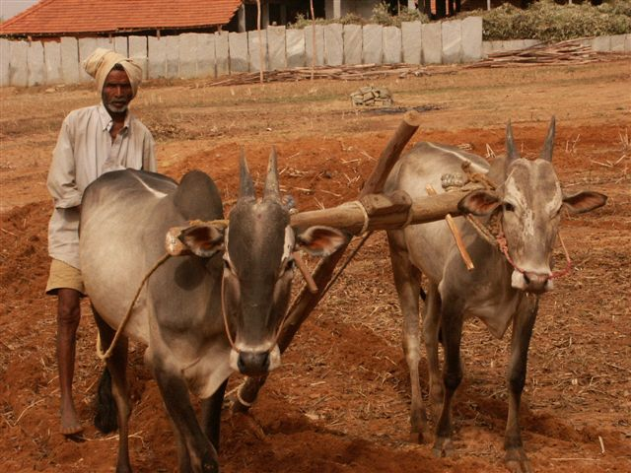
Экономика Индии
В сельском хозяйстве занято 60% населения Индии
Сельскохозяйственные сезоны:
летний (хариф) - рис, хлопок, джут
зимний (раби) – пшеница, ячмень
С/х культуры: чай, бананы, ананасы, манго,
пряности, специи, хлопчатник, сахарный тростник

Slide 21
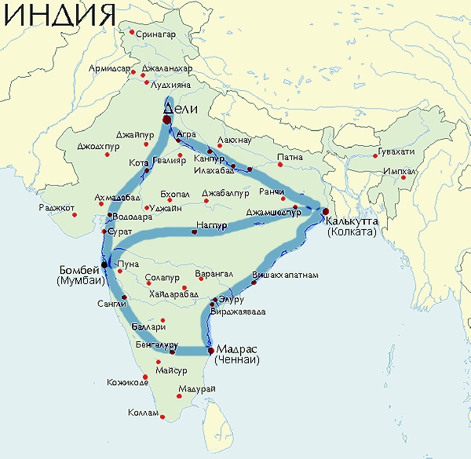
Экономика Индии
Территориальная структура
хозяйства (ТСХ) Индии
характеризуется наличием
4 экономических центров:
Дели
Мумбаи (Бомбей)
Калькутта (Колката)
Мадрас (Ченнаи)
Между этими центрами создаются
«коридоры роста» -
ж/д и автомагистрали,
притягивающие главные
промышленные новостройки
страны:
металлургические заводы
в Бокаро, Бхилаи, Вишакхапатнаме,
Дургапуре
нефтеперерабатывающие заводы в
Барауни, Матхуре
технополисы - Пуна, Бенгалуру

Slide 22
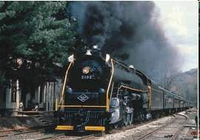
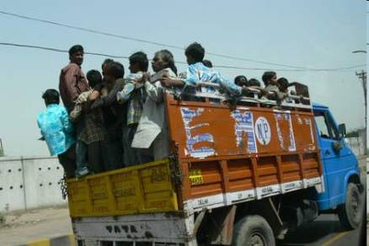
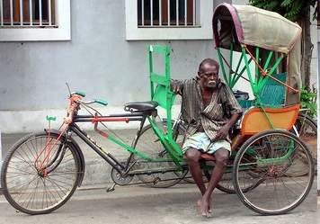
Транспорт Индии
В Индии большая
протяженность железных дорог,
но они сильно устаревшие.

Slide 23
Транспорт Индии
Также развит авиационный, автомобильный,
морской и речной транспорт.
Индийский автомобиль «Tata Nano»
Ан-32. ВВС Индии
Индийский военный корабль "Табар"

Slide 24
Спасибо за внимание!

